Slide 1
南投縣網中心 UniFi 無線AP教育訓練
南投縣教育網路中心 王登儀
2020.08.19

Slide 2
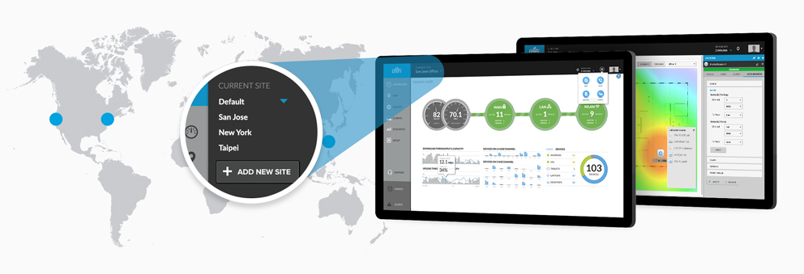
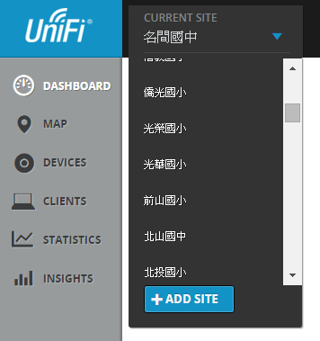
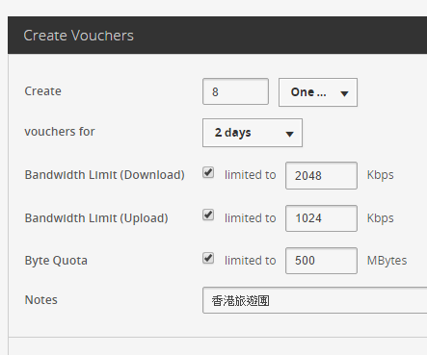
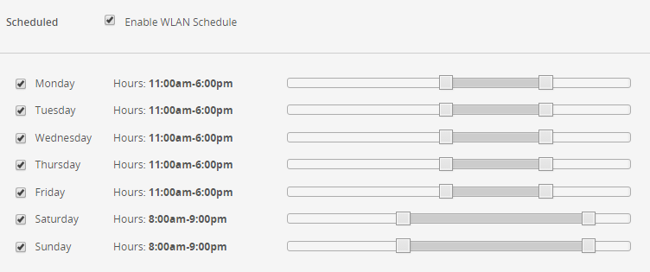
新世代無線網路介紹
無線AP承載能力高
無線AP穩定度極佳
地圖式中央管理系統
加值功能模組 無線廣告推播
多站點(Multi Site)管理
訪客隨機密碼認證系統
時間排程管理

Slide 3
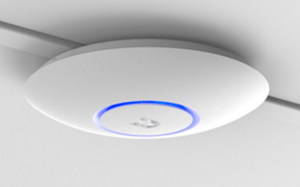
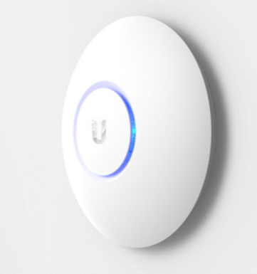
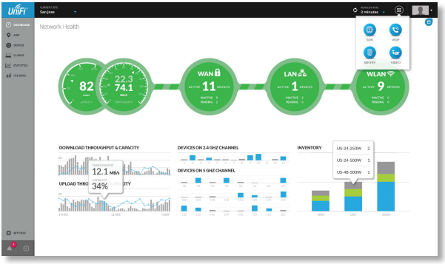
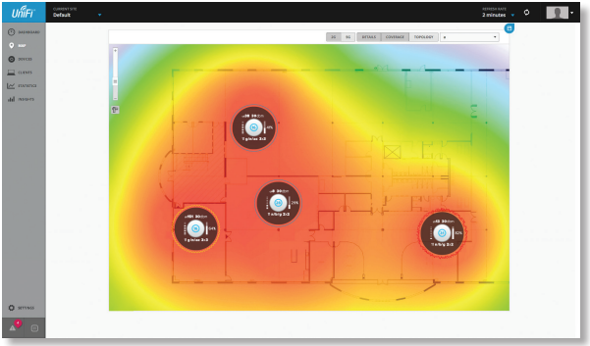
UniFi 無線AP特色-Ⅰ
不需額外硬體控制器(AC)及連線授權費用
直覺式中央管理(狀態、流量及設定)
AP數量無限擴展
地圖化部署AP位置
PoE供電安裝方便快速

Slide 4
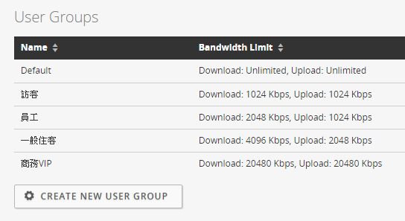
UniFi 無線AP特色-Ⅱ
用戶無縫式漫遊不中斷
用戶連線數自動平衡分配
支援各種驗證機制WEP/WAP/WAP2(AES/TKIP)/802.1x(Radius)
可自訂多組SSID並具獨立流量頻寬(QoS)
用戶流量控管及封鎖
用戶連線AP位置定位
支援VLAN設定
各組SSID具獨立時間排程管理功能

Slide 5
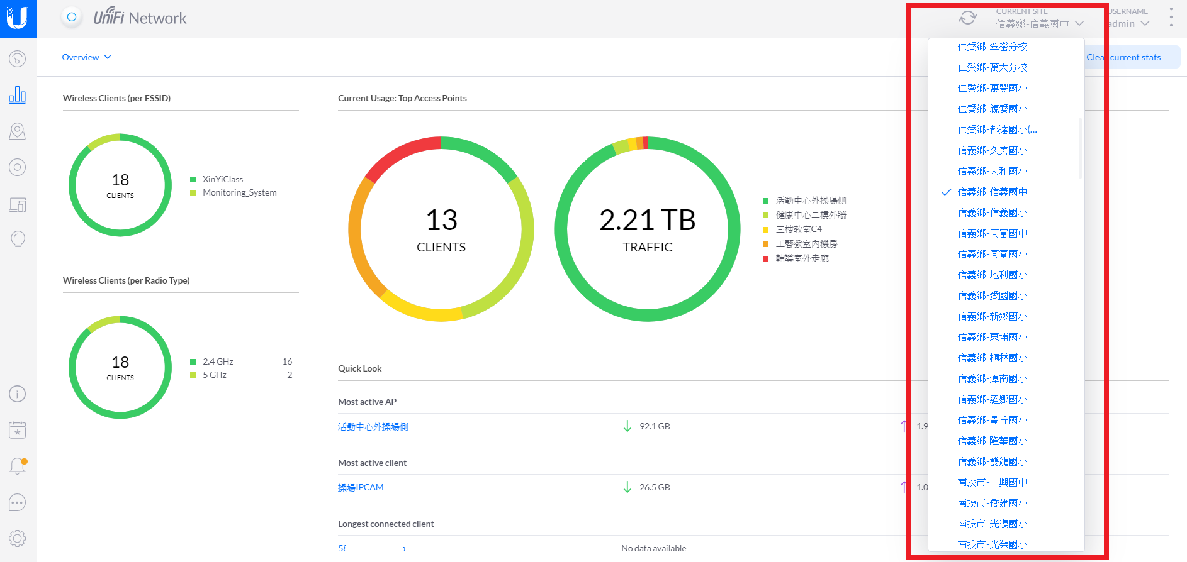
UniFi Controller 加值功能-Ⅰ 中央式多站點管理
中心單位可集中管理，也可依權限將各站點分派給不同下屬單位監看或管理

Slide 6
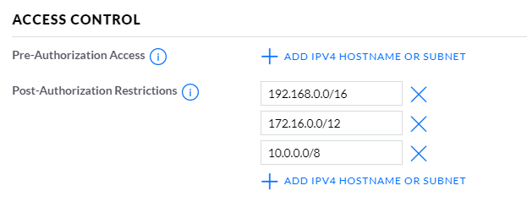
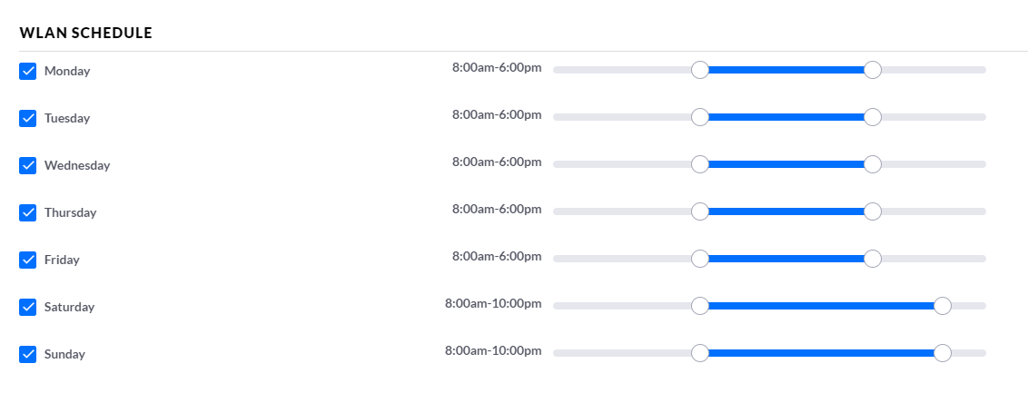
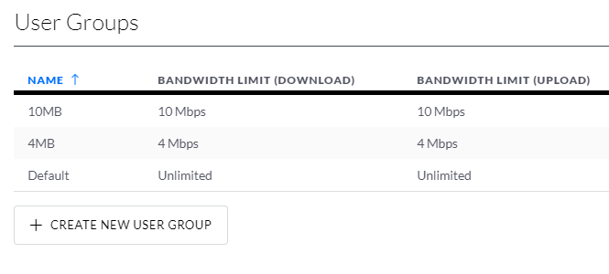
UniFi Controller 加值功能-Ⅱ 主動式資安防護機制
內網IP全域封鎖、限制存取
依SSID設置時間排程管理(Scheduled)
依SSID設定對應之頻寬管理控制(QoS)

Slide 7
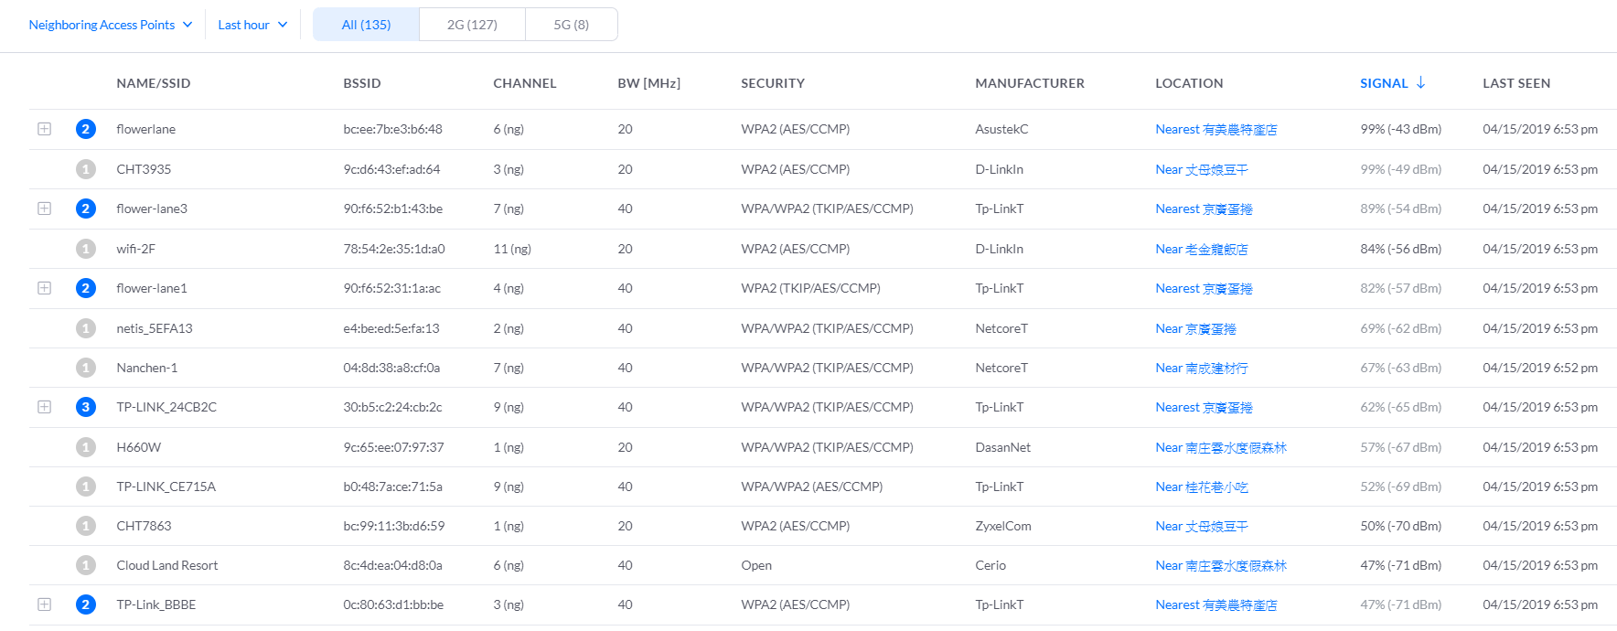
UniFi Controller 加值功能-Ⅲ 主動式資安防護機制
自動偵測惡意AP並主動發出通知
SSID名稱、MAC Address、頻段、認證方式、廠牌、靠近哪個合法AP、訊號強度及發現惡意AP時間…

Slide 8
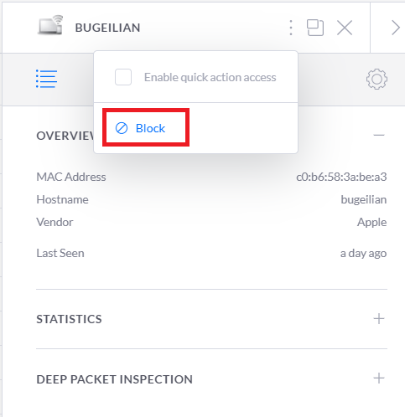
UniFi Controller 加值功能-Ⅳ 連線歷程完整記錄
可依時間區間篩選及欄位排序查詢
設備名稱、連線時間、下載流量、上傳流量、IP Address及連線AP名稱
即時封鎖異常流量使用者

Slide 9
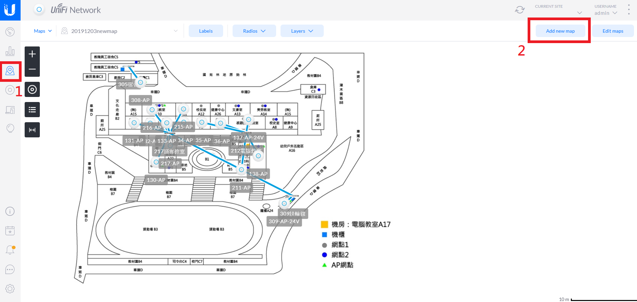
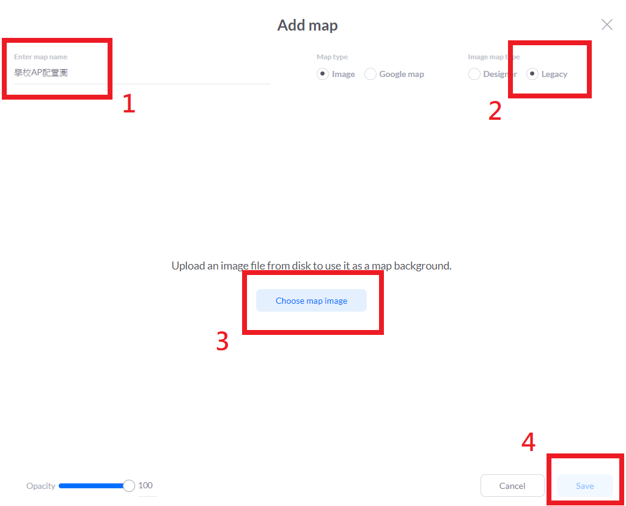
UniFi 無線熱感圖製作及調整

Slide 10
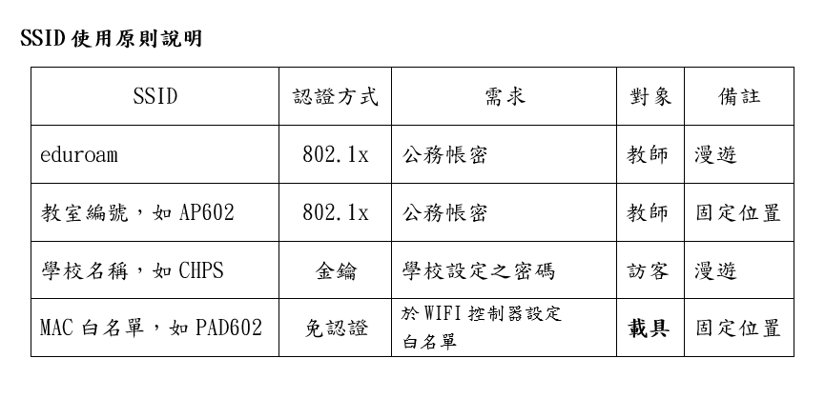
UniFi 無線網路訊號SSID使用原則

Slide 11
UniFi 無線網路訊號SSID設定規範Ⅰ
【1.一般公用AP-單頻】
Group name - Default
[2.4G]
eduroam
學校代碼(CHPS)
====================
【2.一般公用AP-雙頻】
Group name - Default
[2.4G]
eduroam
學校代碼(CHPS)
[5G]
eduroam
學校代碼(CHPS)
====================
【3.教室AP】
Group name - NTCT
[5G]
eduroam
學校代碼(CHPS)
AP名稱(104, 207, 309...)
PAD+AP名稱(綁白名單)
====================
【5.Flyer，盡可能不使用】
Group name - Flyer
[2.4G]
功率調小
flyer + AP名稱(例如:flyer206，採用MAC認證)
學校代碼(CHPS)
====================
【4.Outdoor AP】
Group name - Outdoor
[2.4G]
eduroam
學校代碼(CHPS)
iTaiwan(選用)
Outdoor(綁白名單， 與NTCT profile同一份)
====================

Slide 12
UniFi 無線網路訊號SSID設定規範Ⅱ
移除TANetRoaming
教師應該鼓勵使用eduroam，EAP方法：PEAP、階段二驗證：MSCHAPv2、CA憑證：不進行驗證身份：t0xxxx 或 t0xxxx@ntct.edu.tw(漫遊外縣市帳號)，密碼：單一認證入口網密碼
學校代碼金鑰應盡量少使用，只給外來訪客、外地講師
PAD平板使用MAC白名單認證，並區分為不同SSID，iPAD需更新到最新版本
2.4G頻寬為20Mhz，5G頻寬為80Mhz
其他老舊型FAT無線網路基地台應統一收集不要安裝，避免干擾UniFi AP
SSID須依照各校環境而有所更動，但此規範符合大部分學校需求，請依照需求調整
教室盡可能不開2.4G，只要一開多就會干擾2.4G，只在部份公用開放地方使用或用Outdoor AP
平板使用雙頻，切記2.4G在學校應謹慎開放，尤其是教室

Slide 13
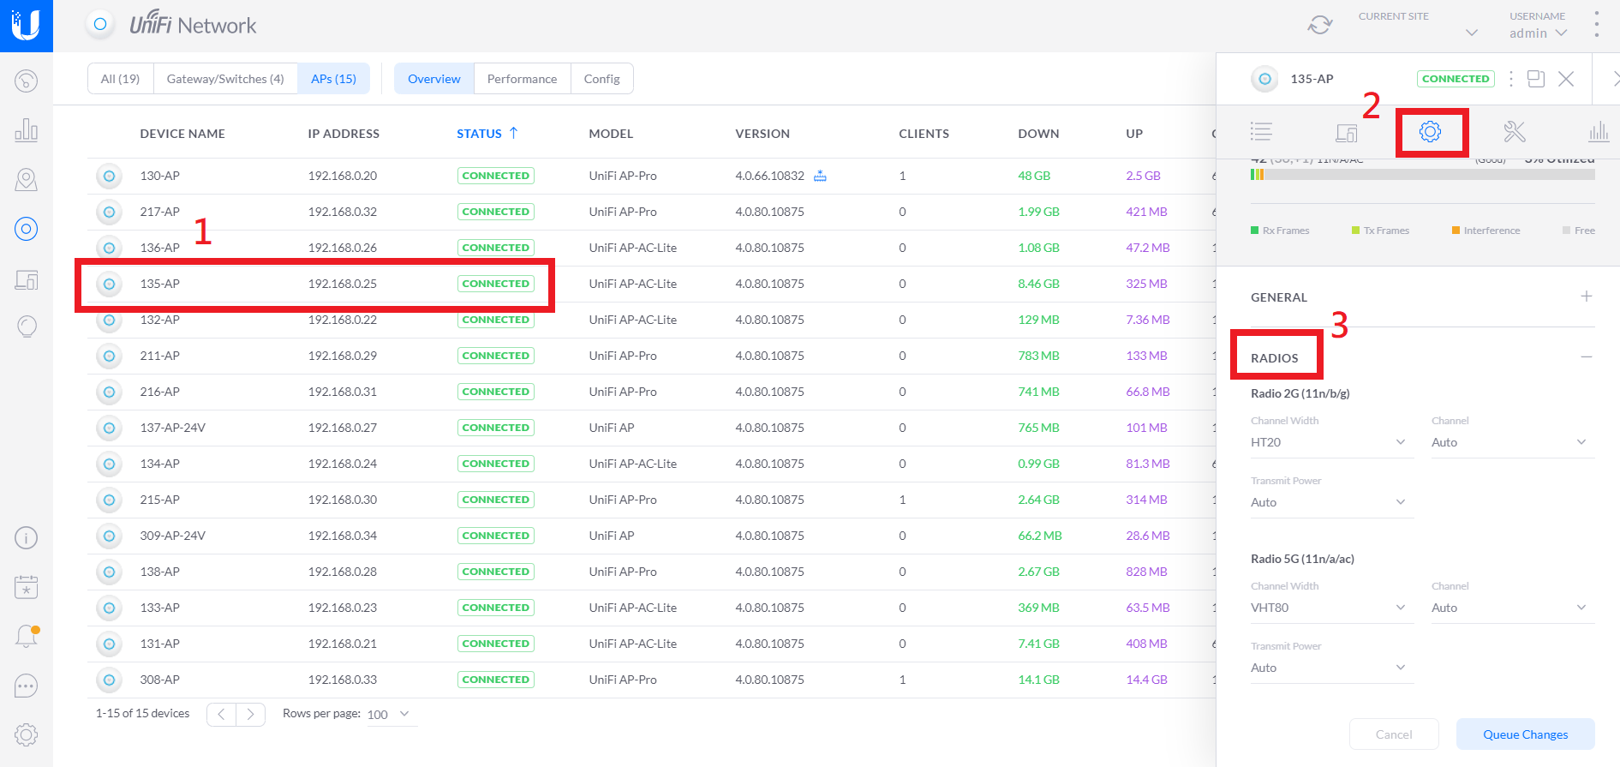
UniFi 訊號功率及頻道設定調整
遠誠科技

Slide 14
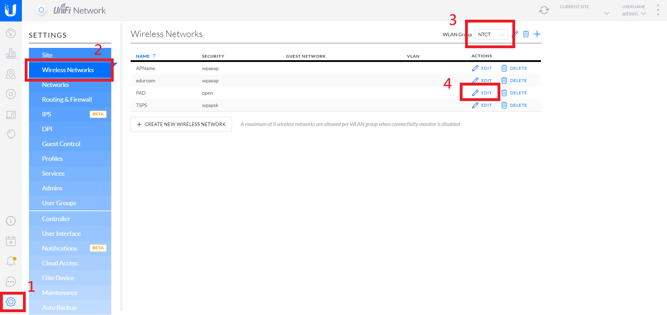
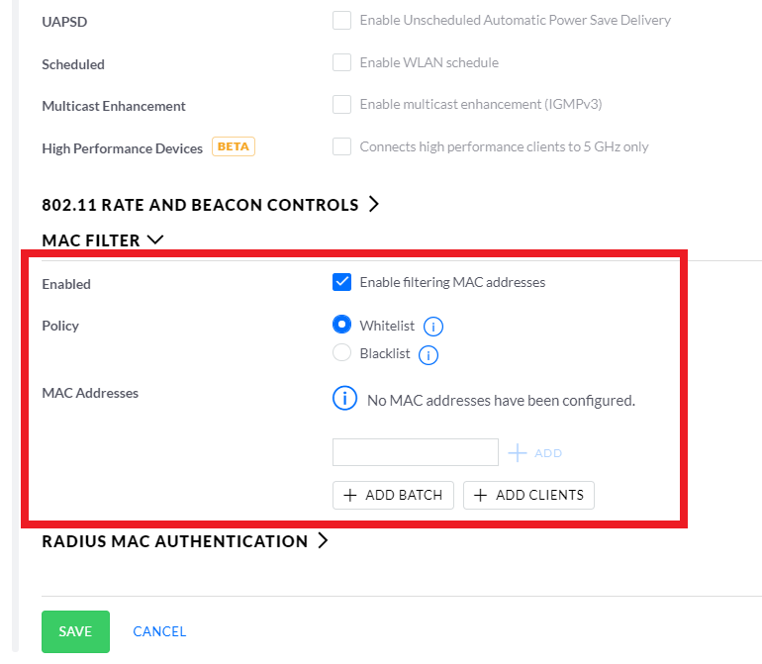
UniFi 無線認證設備白名單設定

Slide 15
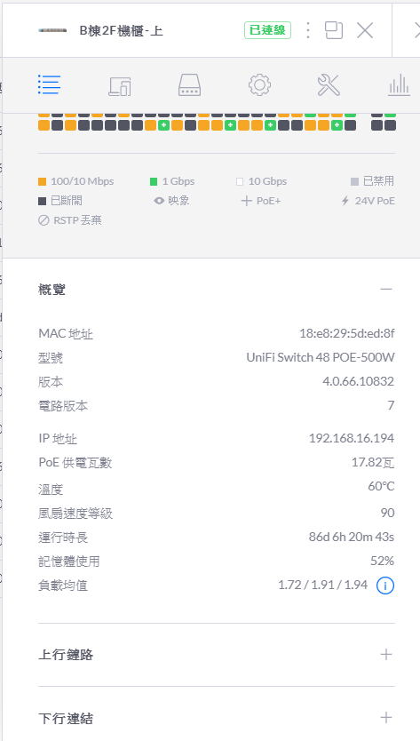
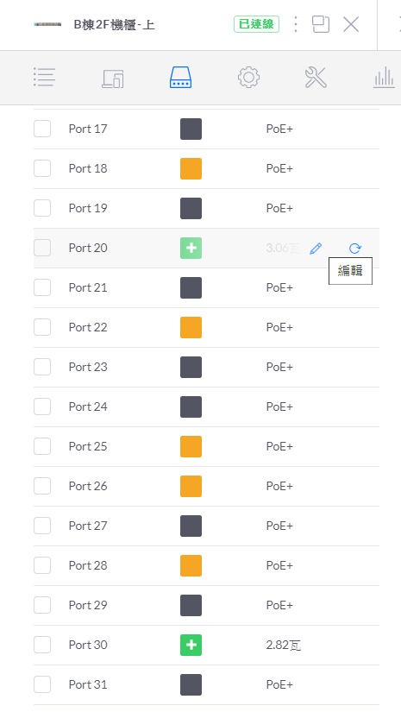
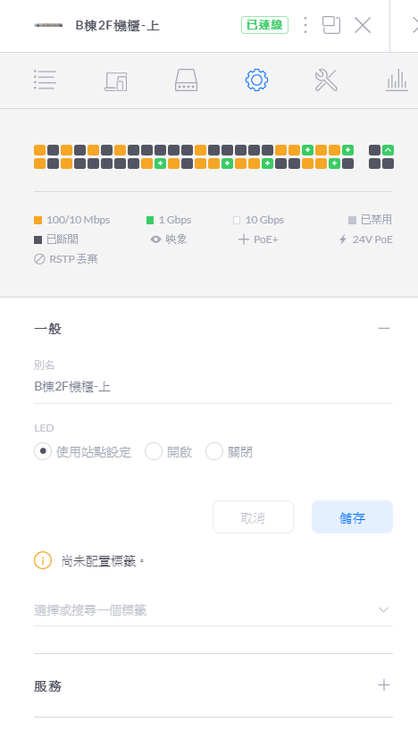
UniFi 交換器詳細資訊及配置
詳細資訊
Port編輯
進階配置

Slide 16
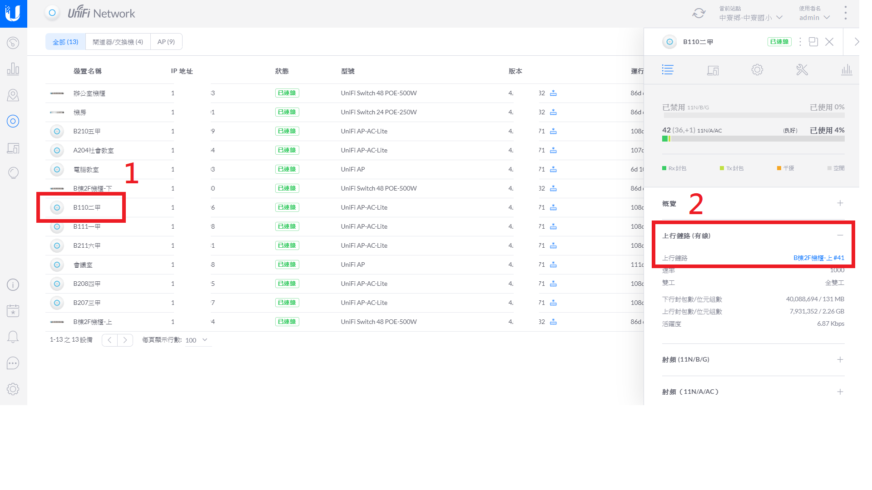
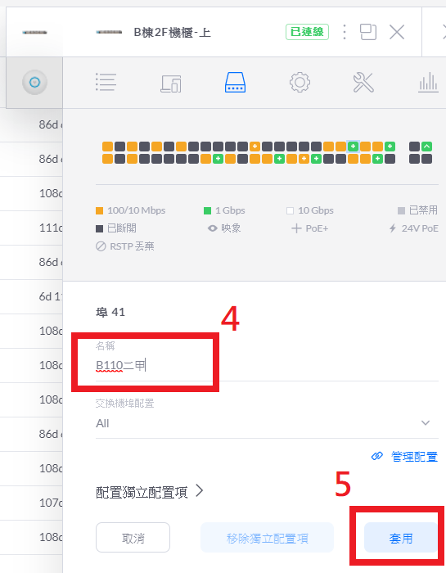
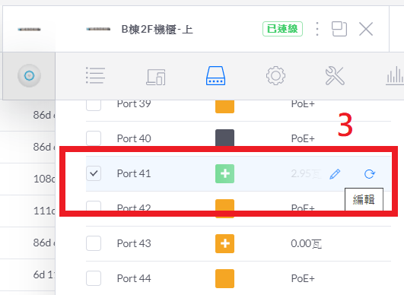
UniFi 交換器連接埠名稱編輯

Slide 17
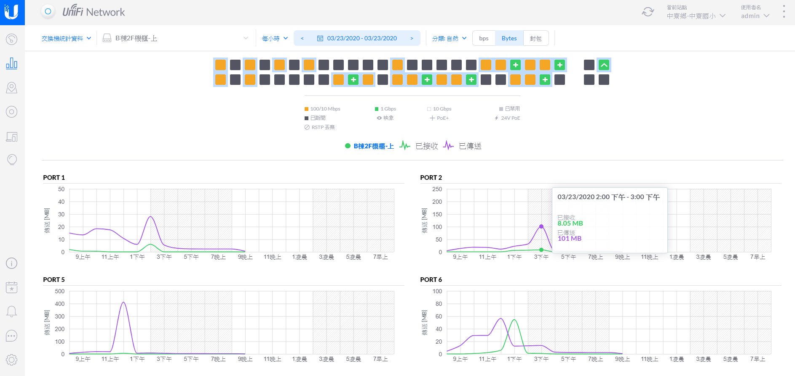
UniFi 交換器各埠流量統計資訊

Slide 18
無縫漫遊的問題

